Slide 1
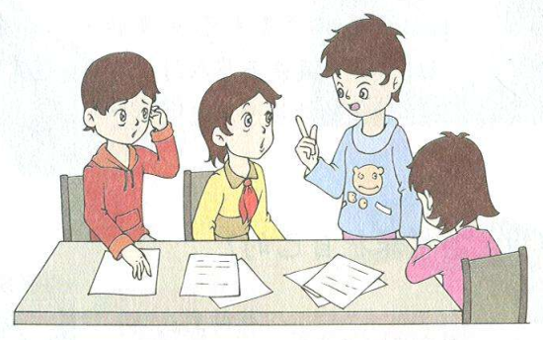
我们班的“百事通”
你听说过我们班大名鼎鼎的“百事通”吗？我现在就给你们介绍一下。
开门见山，点明要介绍班里的“百事通”。

Slide 2
你看，他那红扑扑的瓜子型脸蛋上，镶嵌着一双如黑宝石般的大眼睛，总是炯炯有神地望着你。一对黑乎乎的剑眉，如同黑炭似的，帅气极了！高高的鼻梁下面，有着一张狮子大口，里面的牙齿洁白无瑕。你猜到他是谁了吗？他就是我们班的郭子恒同学。
外貌描写生动形象。

Slide 3
在一次语文上，老师让我们介绍一下现在的兵器。郭子恒立刻把他长长的手臂高高地举了起，因为他早就准备好了有关资料了。他一上去，就开始绘声绘色地讲了起：“核潜艇，是以核能为推进力的潜艇。那个……”再讲的过程中，他还情不自禁地加上动作，以便于同学们的理解。而底下是一片安静，所有同学都在津津有味地听着他的串讲……
通过语言、动作描写把“百事通”讲解兵器的样子描写得栩栩如生。

Slide 4
记得还有一次，班里举行了一场演讲，郭子恒第一个去“报名”参加，而其他人却都还在犹豫呢。到了第二天，郭子恒那叫一个准备充分啊！你看他，右手提着一个大袋子，什么恐龙书、恐龙模型、恐龙内部解剖模型……里面是样样俱全，简直像一个“恐龙百宝箱”。上铃一打响，他就拿着他那“百宝袋”走到讲台上，左手拿起模型，右手指着恐龙的各个部位开始仔细地讲了起：
通过语言、动作描写把“百事通”演讲的样子描写得栩栩如生。

Slide 5
“霸王龙，平均体长12至14米，平均身高米，平均体重9吨，咬合力可达20吨……”在讲的过程中，不少同学都有了一些疑问，纷纷举手提问，但这可难不倒小“百事通”，他一一作了解答。不知不觉间，郭子恒的精彩演讲就结束了，台下响起了经久不息的掌声。
通过语言、动作描写把“百事通”演讲的样子描写得栩栩如生。

Slide 6
看，郭子恒真是一个“百事通”，你看他的军事、恐龙等“课堂”多么吸引我们的眼球。
我以后也要多多向他学习，也做一个赫赫有名的“百事通”！
表达自己对“百事通”的羡慕。并且要向他学习。

Slide 7
点评：小作者运用生动幽默的语言叙述了“百事通”郭子恒讲解兵器和演讲的样子，全文结构紧凑。尤其结尾处起到了升华主题的作用，值得表扬！

